Slide 1

Microsoft SQL Server 2008 關鍵任務大精進
陳俊宇
恆逸教育訓練中心、MVP
http://sharedderrick.blogspot.com/

Slide 2
本場次討論的主題
輕鬆方便的管理思維
全方位的防禦術

Slide 3
面臨的挑戰
增加新功能來滿足新需求
增加管理複雜度
資料量與使用者人數的增加
效能問題？需要收集相關資料
Data center 的整合和虛擬化
需要增加管理工具的延展能力

Slide 4
















因應之道
制定原則進行管理
深入監控系統營運狀況
含括全企業進行管理
監控
錯誤處理
建置
效能調教
延展能力
稽核
報表

Slide 5
輕鬆管理多台伺服器
一大群的機海
  資料庫管理師在管理SQL Server時，所面對的不是單台的伺服器，而是一大群的機海。
  面臨的挑戰，例如：如何佈署程式如何佈署程式
    土法煉鋼的方式，一台一台地部署
    利用 SQLCMD 命令提示列工具來進行部署等等方式。
    十分不便，以及需要額外撰寫輔助的程式。
SQL Server 2008 新增加
  組態伺服器（Configuration Servers）：多伺服器管理的新利器

Slide 6













多伺服器的管理
企業層級的原則
  中央統合管理原則
  佈署到各台伺服器
  群體監控
多台伺服器的環境設置
  單一伺服器的設置
  多伺服器的查詢

Slide 7
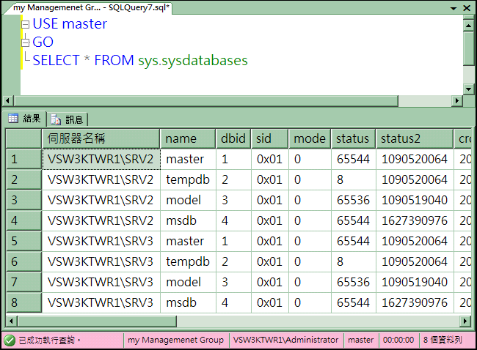
便利的視覺化管理工具
自動完成文字 (IntelliSense)
錯誤清單視窗
檢視依存性
組態伺服器(Configuration Servers)
執行多伺服器的查詢
豐富的群體管理工具

Slide 8




自動化管理-可程式化的工具
SQLCMD
  建立批次作業
  自動化 Transact-SQL 指令碼工作
C:\>sqlcmd –I Insert..
Server Management Objects (SMO)
  自定 .NET 管理程式
Powershell
  整合 Windows 管理指令碼與 SQL Server 管理物件 (SMO)

Slide 9
Demo
建立組態伺服器
執行多重伺服器的查詢
設定回傳的多伺服器結果集

Slide 10
輕鬆地設定管理原則
企業期望自訂所需的管理原則，舉例來說：
  禁用某些功能、標準作業程序、物件命名原則、安全規範、物件設計規範（例如：資料表、預存函數、使用者自訂函數…）等等。
若是要進一步管理 SQL Server時：
  先前版本：
    自行撰寫 T-SQL或是 SMO 程式來處理。
    面臨到許多問題，例如：
      自行撰寫程式所帶來額外的管理負擔。
      在部署管理程式時，要對逐台伺服器進行部署
      後續的管理維護與確保系統配置的檢核工作，也是十分惱人。
SQL Server 2008 新增加：
  以原則為基礎的管理（Policy Based Management）：以設定原則的新管理方式

Slide 11












以原則為基礎的管理
管理單一執行個體
橫跨全企業進行管理

Slide 12
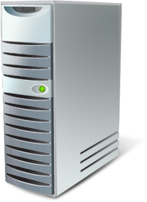
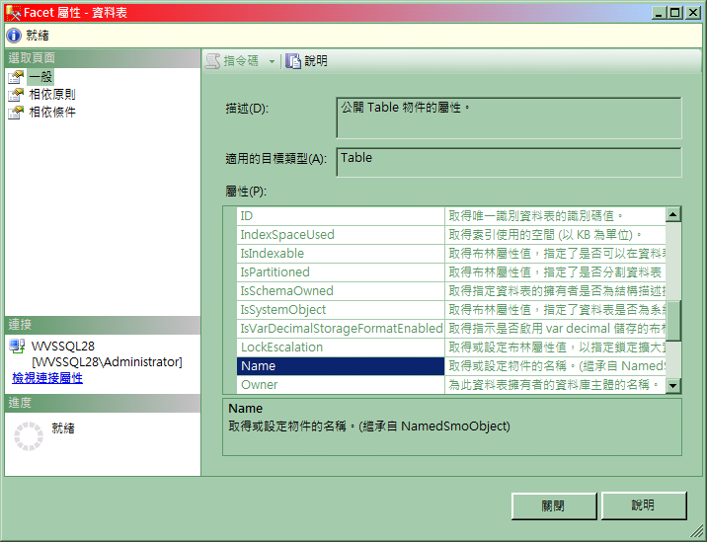
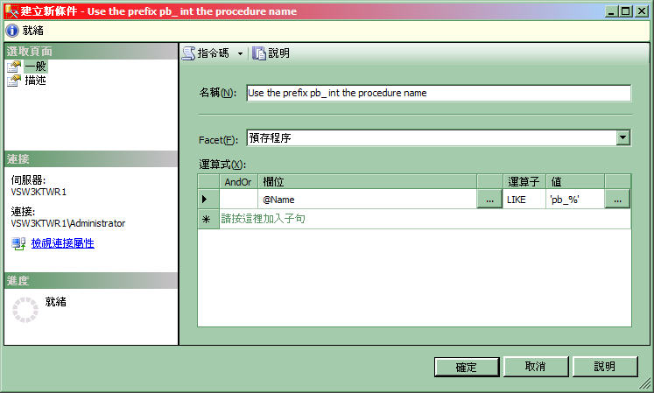
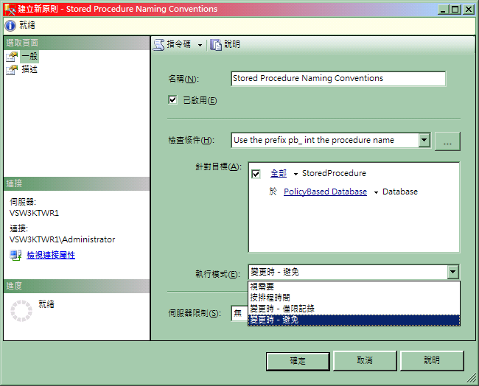

以設定原則的方式來進行管理
邏輯屬性(Facets)
管理條件
管理原則
管理目標
類別目錄

Slide 13

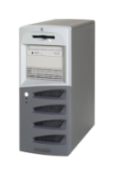
範例：使用原則
關閉易受攻擊的介面
  XPCmdShell == False
  SQLCLR == True
  DBMail == False
  RemoteDAC == False
建立強制的命名慣例原則
部署套用到伺服器

Slide 14
原則的執行模式
視需要
  使用者依需求自行評估原則
按排程時間
  使用 SQL Server Agent 作業來定期評估原則。此模式會記錄原則違規。
變更時 - 避免
  使用 DDL 觸發程序來防止原則違規。
變更時 - 僅限記錄
  發生相關變更時使用事件通知來評估原則，並且記錄原則違規。

Slide 15
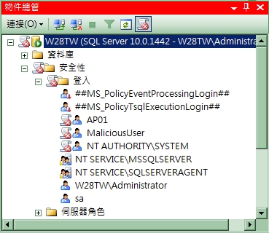
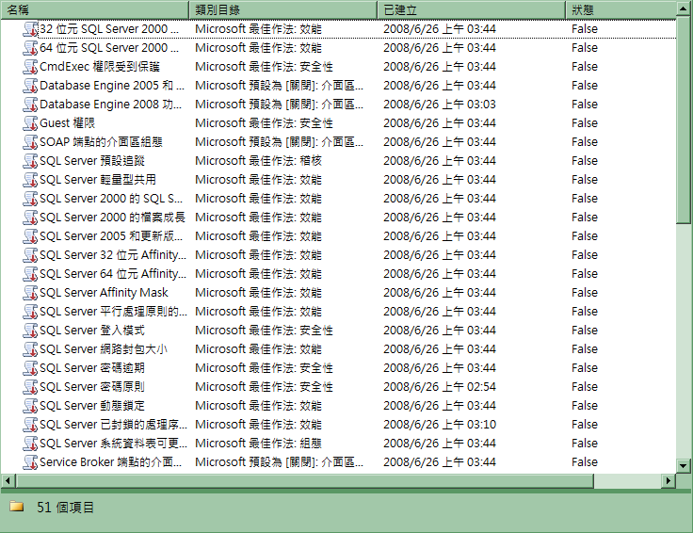
使用原則範例
匯入了內建的Microsoft 最佳作法之原則
帳戶沒有勾選啟用強制執行密碼原則時，在物件總管內特別凸顯的提示圖

Slide 16
Demo
設計與使用物件名稱的原則
匯入專家建議的原則

Slide 17


效能調教的工具
自動化紀錄效能資訊：資料收集器(Data Collector) – SQL Server 2008 新增加
Database Engine Tuning Advisor
SQL Server Profiler
原則管理內建的最佳作法
Best Practices Analyzer
系統效能監視器
…
分析
進行調教
付諸施行
建議

Slide 18
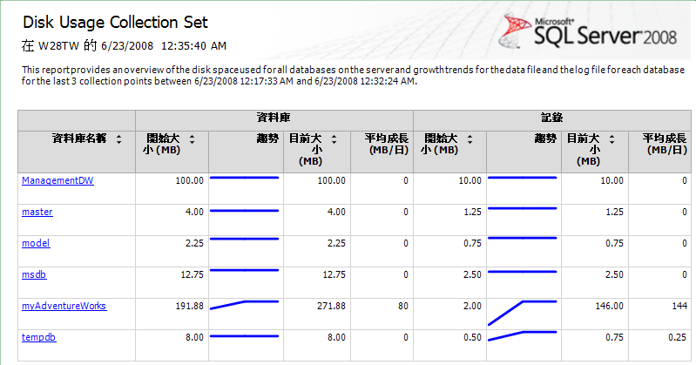
輕鬆綜覽全體伺服器的執行效能
管理人員想要知道：
  資料庫伺服器何時是處於忙碌的尖峰狀態，某時段的系統資源之負載
  自行設計解決方案來處理
面對的挑戰：
  執行多項工具：系統監視器、SQL Server Profiler等等
  手工打造，而且是對每一伺服器逐一的設定，十分瑣碎。
SQL Server 2008 新增加：
  資料收集器（Data Collector）：自動化紀錄資料庫伺服器的效能資訊
  自動化收集企業內各台伺服器的效能資料
  提供相關的報表查詢，讓管理人員可以專注在分析效能資料上，減少逐台設定收集效能的工作負載。

Slide 19


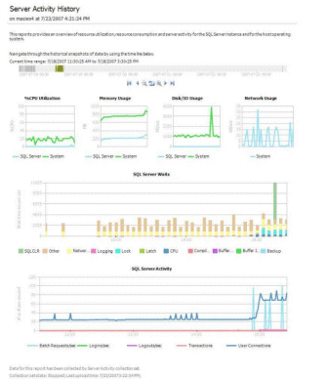


深入監控系統營運狀況
自動化記錄：資料收集器
收集效能資料
  效能計數器
  SQL 追蹤
  T-SQL 查詢、查詢活動
統合存放相關資料
  管理資料倉儲
  存放效能資料
  公開的存取介面--資料表
管理報表
  內建、可擴展的報表
  磁碟使用量、查詢統計資料、伺服器活動

Slide 20


收集效能資料
中央統合存放
  資料提供者
    SQL Trace
    Performance Counters
    Transact-SQL
  收集全企業的資料--管理資料倉儲
低負載的資料收集器
深入詳盡的報表

Slide 21
Demo
啟用資料收集器
使用精靈設定管理資料倉儲

Slide 22



核心關鍵系統--面臨的挑戰
新的法令規範與 IT 的需求，將增加管理的複雜度
提供符合 SLA 服務水準的高可用性
系統負載日漸增加， 期望執行的效能可以在合理值內

Slide 23





全方位的防禦機制
更安全的資料存取
  更安全的配置
  多樣的驗證機制
  更微細的授權權限
協助保全資料
  透明資料加密 (TDE)
  可延伸金鑰管理 (EKM)
防禦術
  安全性稽核
  企業層級的安全原則

Slide 24

安全性稽核
存取資料的稽核紀錄
先前的版本
  登入稽核
  C2 稽核模式選項與通用條件憑證（Common Criteria）
  SQL Profier、SQL 追蹤（Trace）
  事件通知（Event Notification）
  DDL 觸發程序
  使用協力廠商的軟體讀取交易記錄檔
面臨的挑戰
  其所記錄的資料粒度單位不易控制，不易設計
  自行撰寫程式，沒有適當的管理工具
SQL Server 2008 新增加
  SQL Server Audit：精確的紀錄所需要之稽核資訊

Slide 25





初探 SQL Server Audit
稽核伺服器層級和資料庫層級的事件群組和事件。
  稽核動作項目：一組動作 (如 Server Audit Change) 或個別動作 (如資料表上的 SELECT 作業)。
建立及使用稽核的一般程序如下
  建立稽核，並定義目標。
  建立對應至稽核的伺服器稽核規格或資料庫稽核規格。啟用該稽核規格。
  啟用稽核。
  使用 Windows [事件檢視器]、[記錄檔檢視器] 或是 fn_read_audit_file 函數來閱讀稽核事件。

Slide 26
稽核規格 - Audit Specifications
檔案
檔案系統
稽核
安全性事件記錄檔
應用程式事件記錄檔
每個稽核物件
伺服器稽核規格
每個資料庫
每個稽核物件
資料庫稽核規格
伺服器稽核規格
Database Audit Components
Database Audit Components
Database Audit Components
資料庫稽核規格
伺服器稽核動作
伺服器稽核動作
伺服器稽核動作
伺服器稽核動作
資料庫稽核動作
伺服器稽核動作
資料庫稽核動作
資料庫稽核動作
資料庫稽核動作
資料庫稽核動作

Slide 27
Demo
建立 SERVER AUDIT
建立 Database Audit
檢視稽核記錄
監控行為：查詢指定的物件

Slide 28




資料加密
資料加密
  透過密碼、加密金鑰等方式讓資料並成模糊無法識別
  讓具備管理權限的人員或是入侵的駭客，也無從得知資料的原貌
  早期的資料加密作業
    多半是由前端應用程式自行控制
    需要使用大量的 CPU資源，但應用程式所安裝的環境...>_<
    密碼、加密金鑰的管理也是難以管理
  SQL Server 2005 加密金鑰的機制，例如：
    以密碼片語為資料加密（EncryptByPassPhrase）、對稱金鑰（SYMMETRIC KEY ）、非對稱金鑰（ASYMMETRIC KEY ）、憑證（CERTIFICATE ）等等技術。
    但是仍然需要修改應用程式來配合
SQL Server 2008 新增加
  可延伸金鑰管理 Extensible Key Management (EKM)
  透明資料加密 Transparent Data Encryption (TDE)

Slide 29
可延伸金鑰管理 (EKM)
使用「硬體安全性模組」(Hardware Security Modules，HSM) 來處理企業金鑰的管理
廠商也可以針對 HSM、金鑰組態和金鑰存取提供管理軟體。
  使用 Microsoft Cryptographic API (MSCAPI) 提供者
僅限 Windows 驗證模式
SQL EKM Provider DLL
SQL EKM Key
(HSM key proxy)
Data
SQL Server

Slide 30







透明資料加密
加密資料檔案與交易記錄檔案
  用於保護備份檔案與卸離資料檔案時
對用應用程式而言是透明的
  無需修改應用程式來進行加密
使用資料庫加密金鑰 (DEK)；DEK 可以使用以下的方法來保護
  憑證
  硬體安全性模組(Hardware Security Modules，HSM)
在新伺服器上使用被加密的資料
  匯入DEK、憑證到新伺服器
  附加被加密過資料庫
  還原被加密的備份檔案
SQL Server 2008
DEK
被加密的資料頁
應用程式

Slide 31
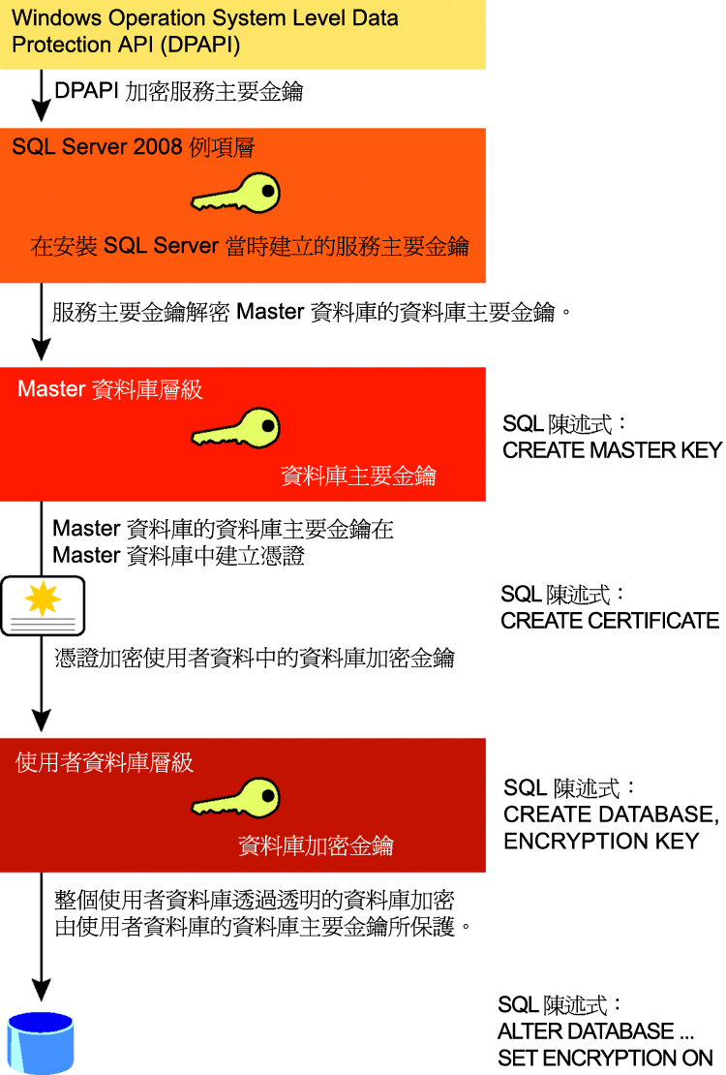
TDE加密的架構
加密資料
  選用 AES 或是 3DES加密演算法來
  雖然會增加 CPU使用量，對於效能的衝擊很低，也不會增加資料庫的使用空間
  執行資料庫備份作業時，也無須特別處理。
運作原理
  先對存放在記憶體的資料頁面（Page）進行加密後，再寫入到磁碟上。
  完成加密後，使用總和檢查碼（checksum）進行分頁保護機制。
  需要解密的分頁載入記憶體之前，會先檢查總和檢查碼，事先即可偵測分頁是否有受損。
  資料分頁進行解密，再載入到記憶體內。

Slide 32

TDE 的使用情境
保護資料庫的檔案（*.mdf、*.ldf）
卸離、附加資料庫
未經授權取得備份檔案
沒有使用憑證或HSM解開金鑰，將無法開啟資料庫

Slide 33
Demo
Transparent Database Encryption(TDE) -- 透明資料加密
進行加密作業
模擬資料庫遭竊
備份與匯入憑證
再度附加資料庫與檢視資料

Slide 34









可靠的安全平台
Trustworthy Computing
Secure Access
Protect Data
Simplify Compliance
Granular Authorization
Rich Authentication
Data
Encryption
Secure Configurations
Auditing
Principals
and Securables
Roles
Catalog Security
Execution Context
User Schema
Separation
Kerberos/NTLM
Password Policy Enforcement
End Point Authentication
Encrypted Login Credentials
Single Sign-On
Native Cryptographic Capabilities
Transparent Data Encryption
Extensible Key Management
Enterprise-wide Security Policies
Security Updates
Surface Area Minimized
All Actions Audited
Audit Actions to File, Windows Application Log,
and Windows Security log
Capture and Audit DDL Activities

Slide 35

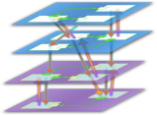
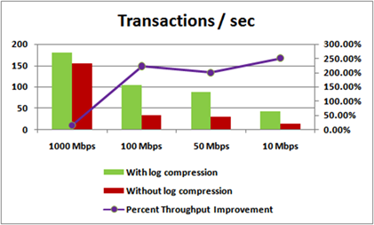
確保系統的高可用性
資料庫鏡像
效能再提昇
  壓縮交易記錄
自動修復頁面
  可處理的錯誤類型：823、824、829
  在背景中執行的非同步程序
壓縮傳輸的交易記錄

Slide 36
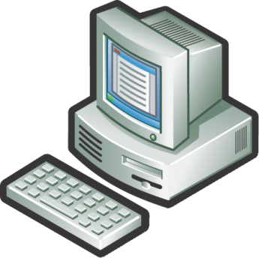





資料庫鏡像
自動修復損毀的資料頁
見證
2. Request page
3. Find page
5. Transfer page
X
Log
Data
Log
Data
4. Retrieve page
6. Write
Page
1. Bad Page
Detected
主體
鏡像

Slide 37
縮減磁碟IO，進而提升執行
磁碟系統
  提供的倍數成長的使用空間（由GB邁向TB）。
  執行效能卻未能有倍數的提升。
面臨的挑戰，舉例來說
  備份與還原資料庫的時間大幅拉長。
  資料量愈大，造成系統在存取大型資料表時，過多的時間耗費在磁碟 I/O上。
SQL Server 2008 新增加
  備份壓縮、資料壓縮（Backup Compression、Data Compression）

Slide 38
備份壓縮的效能分析 1

Slide 39
備份壓縮的效能分析 2
增加 CPU 的使用量
以 AdventureWorks 資料庫為例
  使用備份壓縮的環境，整體的 CPU 使用量增加了10%，但是備份的時間，大幅縮減了 45%，而且備份壓縮下來的檔案約是原來大小的 25% 左右。
  在進行還原資料庫時，使用備份壓縮的環境，整體的 CPU 使用量增加了 6.5%，但是備份的時間，大幅縮減了 50%。
建議
  搭配 資源管理員 來限制備份壓縮的 CPU 使用量
  雖然會讓備份的速度受到衝擊，但是仍然擁有還原備份檔案時的優勢
企業版本支援備份壓縮的功能
  但是備份壓縮的備份集檔案，是可以還原到 SQL Server 2008 其他的版本上。

Slide 40




資料壓縮
分成
  資料列壓縮、頁面壓縮
資料壓縮
  依據其資料行的資料類型，資料值的重複性等等
  適用物件
    叢集索引、非叢集索引、堆積結構的資料表、索引檢視、資料分割資料表與其索引
  增加 CPU 的使用量
    減少存取磁碟 I/O所造成的負載
  增加記憶體的重複使用率。
    資料在記憶體內也是持續保持被壓縮狀態
  磁碟系統的挑戰
    額外多使用一點 CPU資源，進而提升系統的整體執行效能。
適用情境
  資料倉儲、報表系統等等

Slide 41
Demo
使用 SSMS 管理工具進行資料庫備份壓縮
設定整個伺服器的備份壓縮屬性
使用資料壓縮精靈

Slide 42
管控系統的可用資源
全力執行
  客戶端對資料庫伺服器提出需求，並通過權限檢查，系統就會全力執行，並將結果回傳。
面對挑戰
  密碼機制
  期望能以應用程式或是登入帳號等等作為區分的方式，自行控制可使用的系統資源，而非全部的系統資源都被先執行的程式給耗用殆盡。
SQL Server 2008 新增加
  資源管理員（Resource Governor）：管理 SQL Server 工作負載與系統資源耗用量
  讓控制各應用程式能夠耗用的CPU與記憶體使用量。

Slide 43





資源管理
資源管理員
  配置所有的資源
  搭配函數來指派工作負載
  工作負載對應到可用資源
  設計工作負載
  避免過度的長時間查詢作業
排定各工作的優先
  動態配置
備份作業
日常交易
報表查詢
Admin Tasks
日、月、季、年等報表
High
管理負載
交易負載
報表負載
Min Memory 10%
Max Memory 20%
Max CPU 20%
Max CPU 90%
管理集區
應用程式集區

Slide 44
Demo
啟用資源管理員
建立資源集區
建立工作負載群組
建立分類函數
使用效能監視器，監控資源管理集區
執行應用程式進行測試

Slide 45
結論
企業對資料庫系統的新需求
  SQL Server 持續不斷增強新功能
簡化管理人員的負載
  輕鬆地於彈指間完成管理設定工作
全方位的防禦術
  安全性稽核、原則、資料加密等等

Slide 46
在何處取得 TechNet 相關資訊？
訂閱 TechNet 資訊技術人快訊 http://www.microsoft.com/taiwan/technet/flash/
訂閱 TechNet Plus
http://www.microsoft.com/taiwan/technet/
參加 TechNet 的活動
http://www.microsoft.com/taiwan/technet/
下載 TechNet 研討會簡報與錄影檔
http://www.microsoft.com/taiwan/technet/webcast/

Slide 47


